Slide 1
DSLs mit Xtext entwerfen
20.01.2012, A. Arnold

Slide 2

Inhalt
1. Was sind DSLs?
3
2. Xtext Konzepte
4
3. Einführung ins Sprachdesign
8
4. Hands On!
20

Slide 3
Was sind DSLs?
Domain Specific Languages
für einen Anwendungsfall (Domäne) entworfen
Grafisch oder textuell

Slide 4
XTEXT KONZEPTE

Slide 5
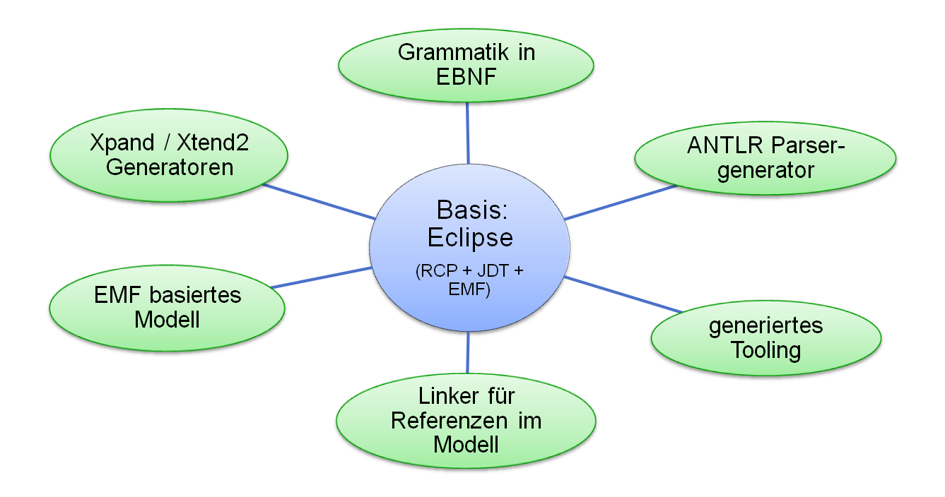
Die Idee …
DSL Workbench für textuelle DSLs + Codegenerierung

Slide 6

Sprache definieren
*EBNF: Erweiterte Backus-Naur Form (Form in der Grammatiken beschrieben werden)
Xtext Build
ANTLR Gram-mar
ANTLR Grammatik generieren
Parser mit ANTLR generieren
DSL Parser
Xtext Gram-matik (EBNF*)
Tools generieren
(Editor, Validator, Outline etc.)
EMF
Meta-model (Ecore)
Editor
Tool Framework
Generator-vorlage

Slide 7
Modell erstellen + nutzen
Mit generiertem Editor erstellen
Text-uelles
Modell
Generierter Parser
Linker
Modellinstanz des EMF Metamodels
Tech-nische Artefakte
Xpand o. Xtend2 basierter Generator

Slide 8
EINFÜHRUNG INS SPRACHDESIGN
Parser und Aufbau von Grammatiken

Slide 9
Grammatiken
DSLs sind formale Sprachen
Formale Sprachen werden durch Grammatiken beschrieben
  Struktur der Grammatik ist ein AST – Abstract Syntax Tree

Slide 10
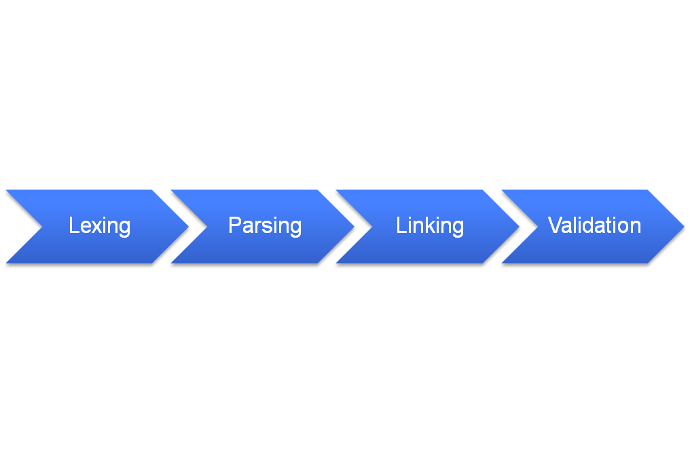
Parser Phasen
Tokens
Parse-
Trees /
AST aus
EObjects
Referenzen
zwischen
EObjects
erzeugen

Slide 11
Terminal Rules
Terminal: atomares Element (Token) einer Grammatik
  Gruppieren Zeichenfolgen zu Tokens
  Lexing Phase
    Lexer erzeugt einzelne Tokens anhand von Terminal Rules
  gelten überall
Bsp.:
terminal ID : ('^')? ('a'..'z' | 'A'..'Z' | '_') ('a'..'z' | 'A'..'Z' | '_' | '0'..'9')*;
Eine ID besteht aus Buchstaben, Ziffern und _,
beginnt immer mit einem Buchstaben
oder ^ und einem Buchstaben

Slide 12
EBNF Ausdrücke
Kardinalitäten festlegen:
  kein Operator (Default) genau einmal
  ? optional
  + beliebig oft, mind. einmal
  * beliebig oft, optional
( ) zum Festlegen der Assoziativität der Ausdrücke (Gruppierung)

Slide 13
EBNF Ausdrücke Teil2
Character Ranges: ..
Bsp.:
  terminal INT returns ecore::EInt: ('0'..'9')+;
Wildcards: . (Punkt)
  hier kann ein beliebiges Zeichen stehen
Alternativen:
  getrennt durch |
  Bsp.:
  terminal WS : (' ' | '\t' | '\r' | '\n')+;

Slide 14
Parser Rules
Auswertung beim Parsing
  Parser erzeugt Baum von Nicht-Terminal und Terminal-Tokens
    => Parse-Tree
  Parser Rules sind kontextuell (gelten nicht überall)

Slide 15
Parser Rules - Schlüsselwörter
Art von Terminal Rules
stehen in ‘ ‘
Bsp.: ‘keyword‘
keyword ist Schlüsselwort,
hilft dem Parser beim Erkennen der anzuwendenden Parser Rule

Slide 16
Rule Calls
Wenden Regeln innerhalb einer Regel an
Entsprechen einer EMF EClass des Metamodels
Bsp.:
terminal DOUBLE : INT '.' INT;
INT ist eine andere Terminal Rule
=>
ein DOUBLE besteht aus einem INT, einem Punkt und noch einem INT

Slide 17
Parser Rules - Assignments
Attribut einen Wert zuweisen
  = einfache Zuweisung
  += Listenzuweisung, mind. Ein Element
  =? Boolsche Zuweisung, Wert true, wenn rechte Seite der Regel vorhanden
Bsp.:
State :
'state' name=ID
('actions' '{' (actions+=[Command])+ '}')?
(transitions+=Transition)*
'end‘
;
Attribut name bekommt Wert des Terminals ID zugewiesen

Slide 18
Parser Rules – Cross Refs
Attribut erhält Querverweis auf anderes Modellelement
  verweisen auf andere Parser Rule
  in eckigen Klammern
  Auflösung erfolgt beim Linking
    Linking per Default anhand des Wertes im Attribut „name“
Bsp.:
Transition :
event=[Event] '=>' state=[State]
;
Attribut event verweist auf eine Instanz von Event, im Text steht die ID (der Name) des Events

Slide 19
Enum Rules
Aufzählung gültiger Werte
  Erzeugen eine EMF Enumeration
Bsp.:
  enum ChangeKind :
  ADD | MOVE | REMOVE
  ;
  Überall wo ein ChangeKind stehen kann, kann “ADD”, “MOVE” o. “REMOVE” stehen

Slide 20
HANDS ON

